Slide 1
§1.2 Hoe word jij beïnvloed?
In deze PowerPoint-presentatie leer je:
door wie jij als consument beïnvloed wordt
wat marketing is en waaruit de marketingmix bestaat
wat voor soorten reclame er zijn
© Noordhoff Uitgevers 2015

Slide 2
Consument
Een consument is iemand die goederen of diensten koopt om in zijn behoeften te voorzien.
De consument koopt goederen of diensten voor eigen gebruik. Hij verkoopt ze niet door. Doet iemand dit wel, dan is hij geen consument.
© Noordhoff Uitgevers 2015

Slide 3
Consumenten - voorbeeld
Anita vindt het belangrijk om er goed uit te zien. Ze gaat daarom elke maand naar de kapper Perfect Hair. Hier laat ze haar haar knippen en föhnen. Dit kost haar € 35,- per keer.
Is Anita een consument?
© Noordhoff Uitgevers 2015

Slide 4
Consumenten - voorbeeld
Anita vindt het belangrijk om er goed uit te zien. Ze gaat daarom elke maand naar de kapper Perfect Hair. Hier laat ze haar haar knippen en föhnen. Dit kost haar € 35,- per keer.
Anita is een consument. Zij koopt namelijk diensten voor eigen gebruik.
© Noordhoff Uitgevers 2015

Slide 5
Consumenten - voorbeeld
Charley houdt van sleutelen aan zijn brommers. Onderdelen die hij nodig heeft koopt hij zo goedkoop mogelijk. Dit doet hij meestal bij een sloopbedrijf.
Is Charley een consument?
© Noordhoff Uitgevers 2015

Slide 6
Consumenten - voorbeeld
Charley houdt van sleutelen aan zijn brommers. Onderdelen die hij nodig heeft koopt hij zo goedkoop mogelijk. Dit doet hij meestal bij een sloopbedrijf.
Charley is een consument. Hij koopt namelijk goederen voor eigen gebruik.
© Noordhoff Uitgevers 2015

Slide 7
Consumenten - voorbeeld
Timo heeft een antiekwinkel. Hij gaat regelmatig met een busje naar Franse markten om antieke meubels en accessoires in te kopen.
Is Timo een consument?
© Noordhoff Uitgevers 2015

Slide 8
Consumenten - voorbeeld
Timo heeft een antiekwinkel. Hij gaat regelmatig met een busje naar Franse markten om antieke meubels en accessoires in te kopen.
Timo is geen consument. Hij koopt namelijk antiek om door te verkopen.
© Noordhoff Uitgevers 2015

Slide 9
Koopgedrag
Consumenten vertonen koopgedrag. Koopgedrag is:
wat iemand koopt;
hoeveel hij eraan uitgeeft;
waar hij iets koopt;
of hij wel of geen merken koopt.
© Noordhoff Uitgevers 2015

Slide 10
Beïnvloeding
Winkeliers en producenten beïnvloeden graag jouw koopgedrag zodat je hun producten koopt. Daarnaast word je beïnvloed door bekenden.
Er kan sprake zijn van commerciële beïnvloeding en sociale beïnvloeding.
© Noordhoff Uitgevers 2015

Slide 11
Beïnvloeding
Commerciële beïnvloeding is beïnvloeding door bedrijven.
Voorbeelden:
  Verkoper in een winkel
  Reclame
Sociale beïnvloeding is beïnvloeding door bekenden.
Voorbeelden:
  Vrienden
  Familie
© Noordhoff Uitgevers 2015

Slide 12
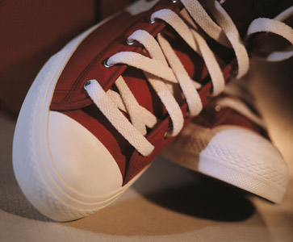
Beïnvloeding - voorbeelden
Facebook vertoont een advertentie van sportschoenen.
Een Facebookvriend vertelt enthousiast over de nieuwe sportschoenen die hij net gekocht heeft.
Is er in deze voorbeelden sprake
van sociale of commerciële
beïnvloeding?
© Noordhoff Uitgevers 2015

Slide 13
Beïnvloeding - voorbeelden
Facebook vertoont een advertentie van sportschoenen.
In dit voorbeeld is er sprake van commerciële beïnvloeding.
Een Facebookvriend vertelt enthousiast over de nieuwe sportschoenen die hij net
gekocht heeft.
In dit voorbeeld is er sprake van
sociale beïnvloeding.
© Noordhoff Uitgevers 2015

Slide 14
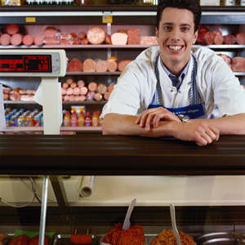
Marketing
Marketing is alles wat bedrijven doen om hun product te verkopen.
Bedrijven zetten marketing in om de consument te verleiden een product of dienst te kopen.
Niet alleen reclame is marketing. Ook een mooie, opvallende verpakking en een deskundige verkoper vallen onder marketing.
© Noordhoff Uitgevers 2015

Slide 15

Marketing - voorbeelden
Een tv-reclame voor een nieuwe telefoon
Een advertentie voor een evenement in een krant
Een kortingsactie voor make-up
© Noordhoff Uitgevers 2015

Slide 16
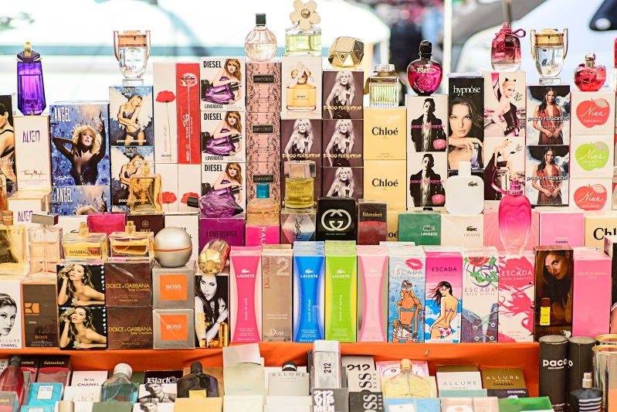
Marketing - voorbeelden
Een opvallende, kleurrijke verpakking
Verkoop via een winkel en via een webshop
Deskundig personeel dat alles weet over laptops
Het aanbieden van frisdrank in zes verschillende smaken
© Noordhoff Uitgevers 2015

Slide 17
Marketinginstrumenten
Om hun producten onder de aandacht van consumenten te brengen, gebruiken bedrijven marketinginstrumenten.
De belangrijkste marketinginstrumenten zijn de 6 P’s:
Productbeleid
Prijsbeleid
Plaatsbeleid
Promotiebeleid
Personeelsbeleid
Presentatiebeleid
© Noordhoff Uitgevers 2015

Slide 18
Marketinginstrumenten
Productbeleid
  Wat er wordt verkocht, zoals: merken, soorten, smaken
  Verpakking
Prijsbeleid
  Prijs: hoog of laag
  Kortingsacties
Plaatsbeleid
  Waar het product wordt verkocht, zoals: dure winkelstraat, outletstore, via een webshop
© Noordhoff Uitgevers 2015

Slide 19
Marketinginstrumenten
Promotiebeleid
  Reclame op tv
  Sponsoring
  Advertentie
Personeelsbeleid
  Deskundig personeel
  Weinig personeel om de kosten te beperken
Presentatiebeleid
  Uitstalling in de winkel of etalage
© Noordhoff Uitgevers 2015

Slide 20
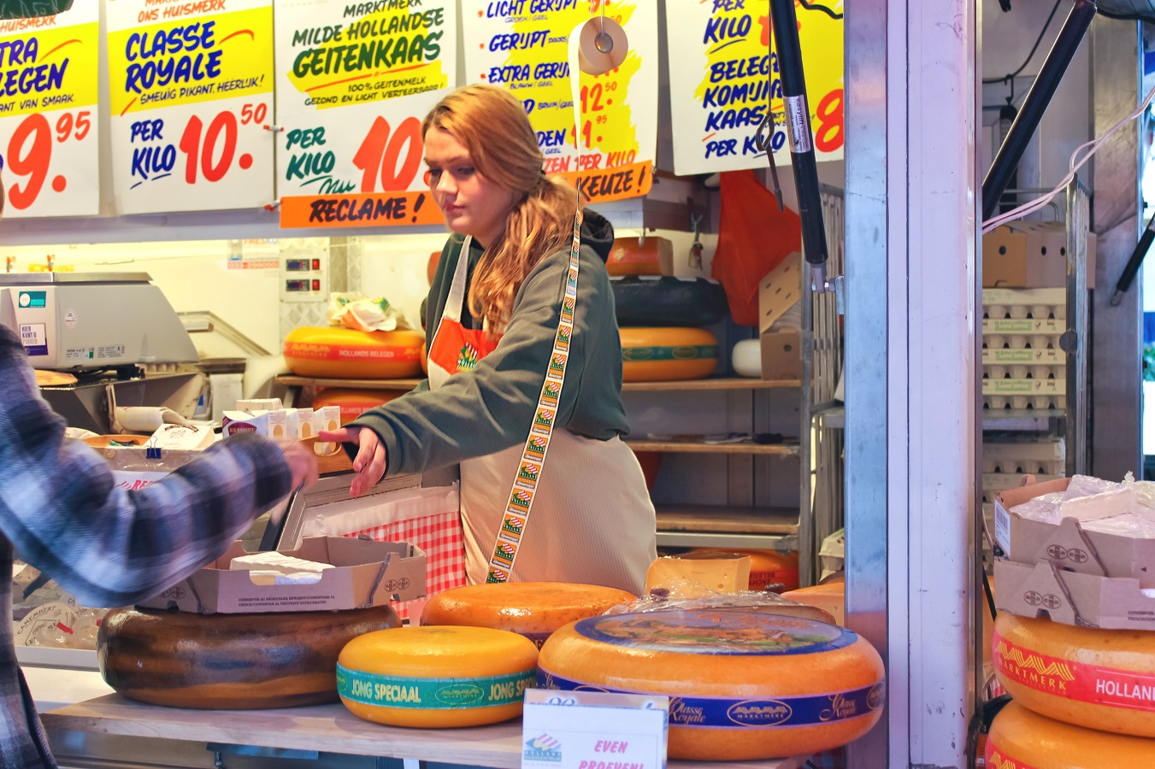
Marketingmix
De gebruikte marketinginstrumenten vormen samen de marketingmix.
Welke marketing-instrumenten herken je hier?
© Noordhoff Uitgevers 2015

Slide 21
Reclame
Met reclame wordt de aandacht gevestigd op een product, dienst of boodschap.
Commerciële reclame
  Doel: verkopen van producten of diensten
  Soorten:
    Informatieve reclame: informeren over de eigenschappen en de prijs van een product
    Merkreclame: bekender maken van de merknaam
Ideële reclame:
  Doel: beïnvloeden van gedrag van mensen
  Voorbeeld: reclameposter om vloeken te verminderen
© Noordhoff Uitgevers 2015

Slide 22
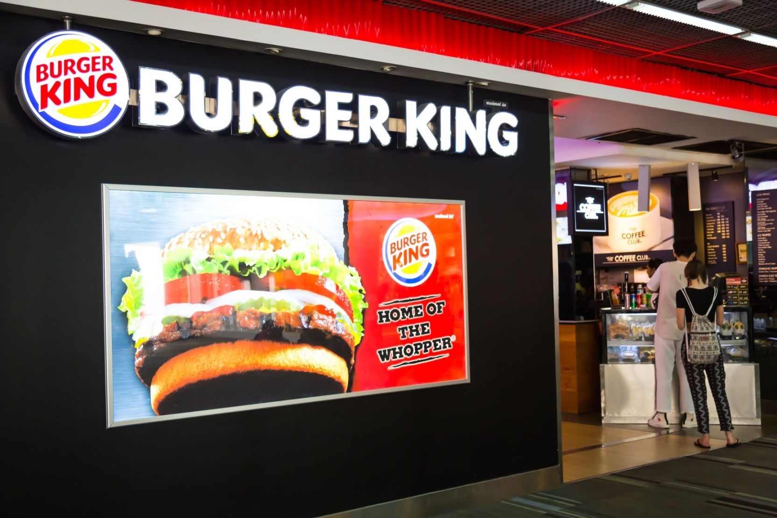
Commerciële reclame - voorbeeld
© Noordhoff Uitgevers 2015

Slide 23
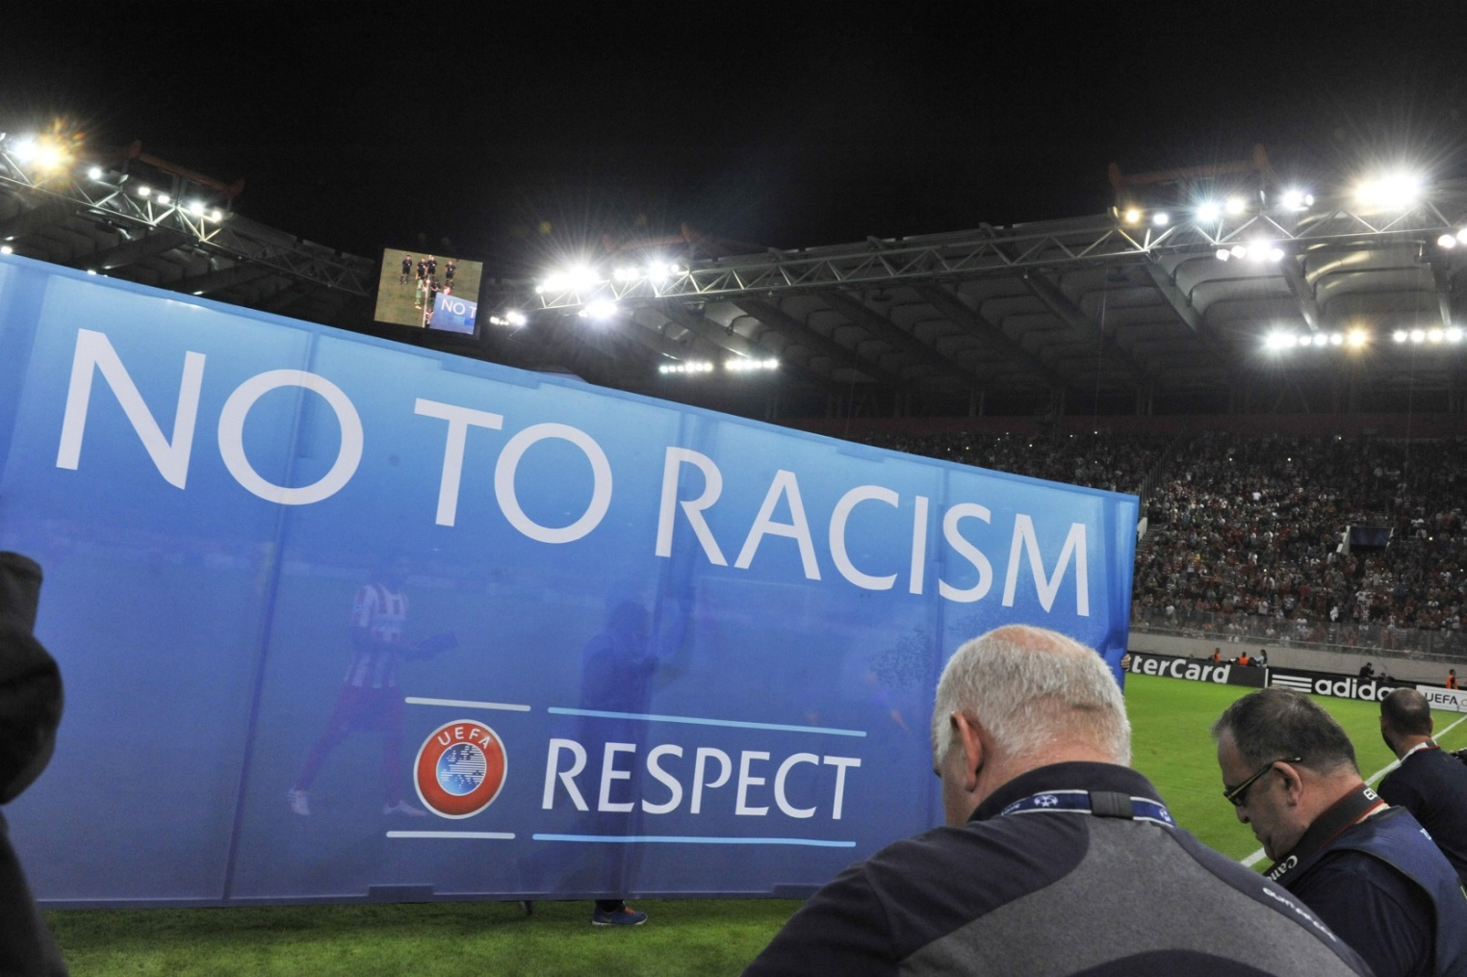
Ideële reclame - voorbeeld
© Noordhoff Uitgevers 2015

Slide 24

Doelgroep
Een doelgroep is een groep consumenten voor wie een product of boodschap bedoeld is.
Bedrijven stemmen hun marketingmix af op de doelgroep.
Voorbeelden van doelgroepen
  Jongeren vanaf 15 jaar
  Mannen die geïnteresseerd zijn in techniek
© Noordhoff Uitgevers 2015

Slide 25
Merken
A-merk
  Algemeen bekend
  Goede naam
  Straalt kwaliteit uit
B-merk
  Minder bekend
  Goedkoper
Huismerk
  Alleen bij een bepaalde winkelketen te koop
© Noordhoff Uitgevers 2015

Slide 26
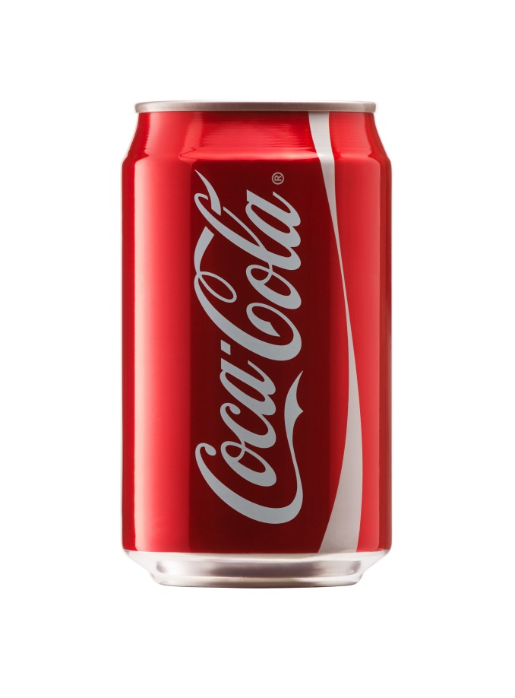

Merken
Bekijk de twee blikjes. Is hier sprake van een A-merk, een B-merk of een huismerk? Welke cola heeft jouw voorkeur? Waarom?
© Noordhoff Uitgevers 2015

Slide 27
Merken
A-merk B-merk
© Noordhoff Uitgevers 2015

Slide 28
Percentages
Met percentages zie je hoe bepaalde getallen in verhouding staan.
Stel: bij een pak koffie van 200 gram krijg je 40 gram gratis.
Hoeveel procent krijg je hier gratis?
© Noordhoff Uitgevers 2015

Slide 29
Percentages - voorbeeld
Hoeveel procent van de koffie is gratis?
Percentage = gevraagde aantal ÷ totaal x 100%
1. Gevraagde aantal = 40
2. Totaal = 200 + 40 = 240
3. Percentage = 40 ÷ 240 x 100% = 16,7%
© Noordhoff Uitgevers 2015

Slide 30
Percentages - voorbeeld
Stel: er is een actie ‘Drie halen, twee betalen’ in een nieuwe cd-
winkel. De goedkoopste cd is gratis. Jeroen koopt drie cd’s. Deze
cd’s kosten:
€ 9,50
€ 14
€ 16
Hoeveel procent korting krijgt Jeroen?
Percentage = gevraagde aantal ÷ totaal x 100%
1. Gevraagde aantal = 9,50
2. Totaal = 9,50 + 14 + 16,50 = 40
3. Percentage = 9,50 ÷ 40 x 100% = 23,8%
De goedkoopste is gratis.
© Noordhoff Uitgevers 2015

Slide 31
Percentages - voorbeeld
Bekijk het cirkeldiagram.
Hoeveel procent van de verkochte cola is van het A-merk?
Percentage = gevraagd aantal ÷ totaal x 100%
1. Gevraagd aantal = 936
2. Totaal = 936 + 354 + 510 = 1800
3. Percentage = 936 / 1800 x 100% = 52%
© Noordhoff Uitgevers 2015

